Slide 1
基于 YOLOv8 的 FPS 游戏图像识别

Slide 2
01
原理
02
实验
CONTENTS
03
总结

Slide 3
原理
01

Slide 4

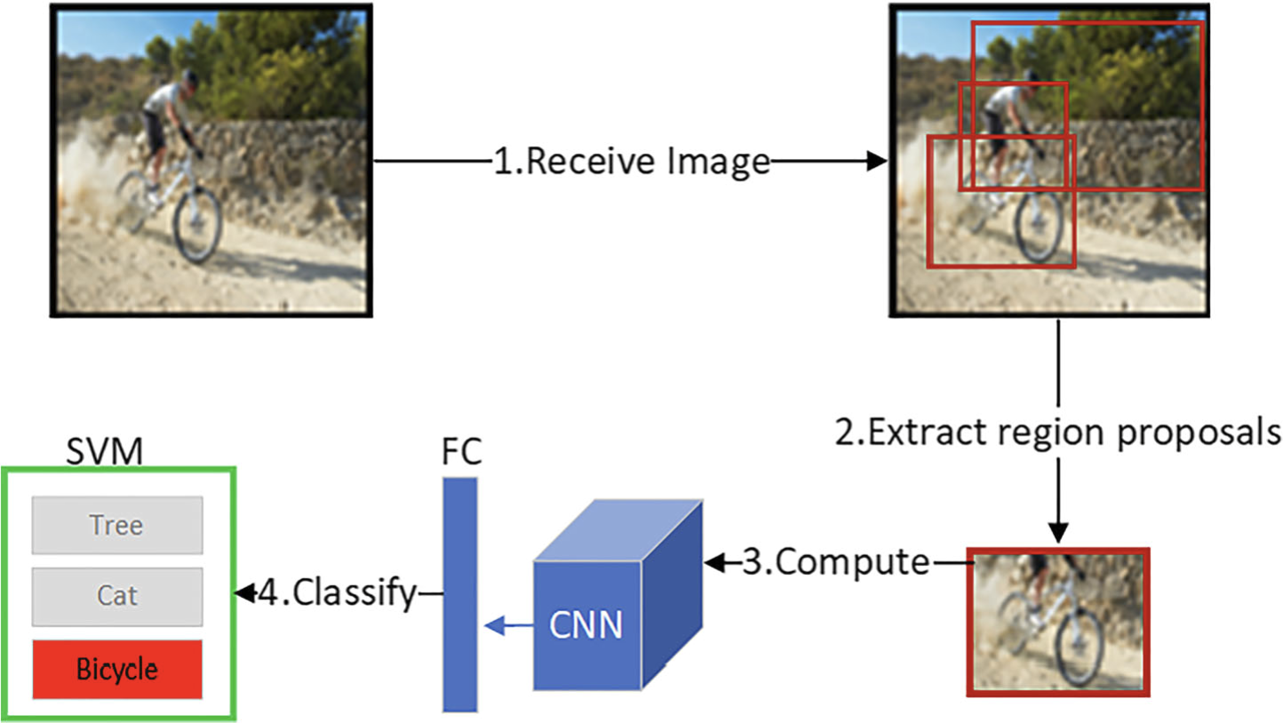

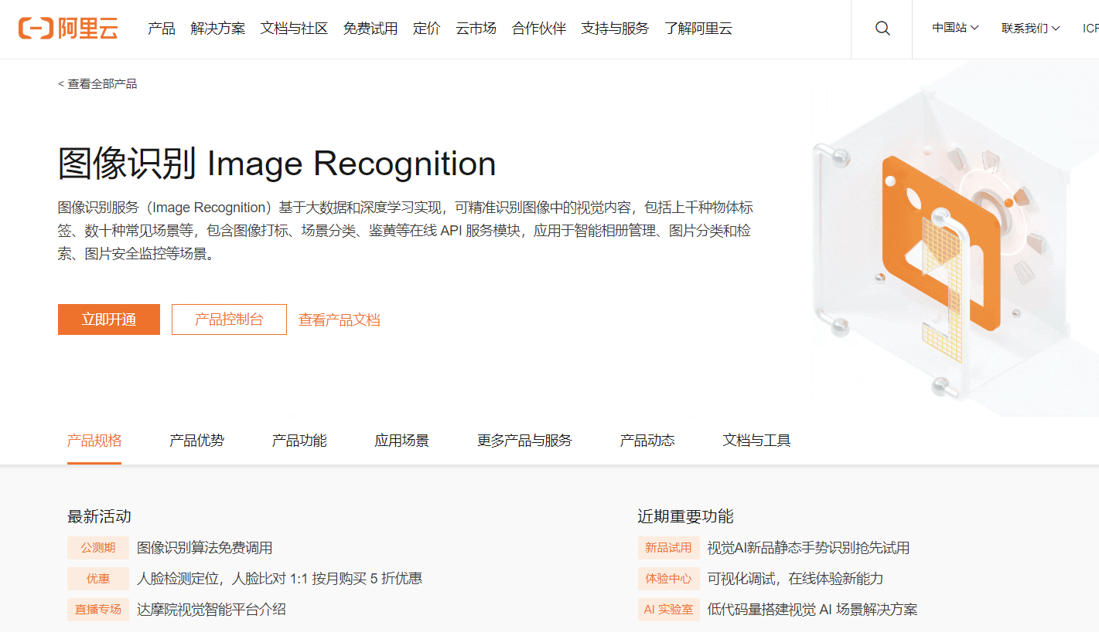
图像识别
图像识别（image recognition）是指寻找并鉴别图像中的物体的过程，是计算机视觉领域的经典任务，应用广泛。
卷积神经网络（CNN）是实现图像识别的主流方法。

Slide 5
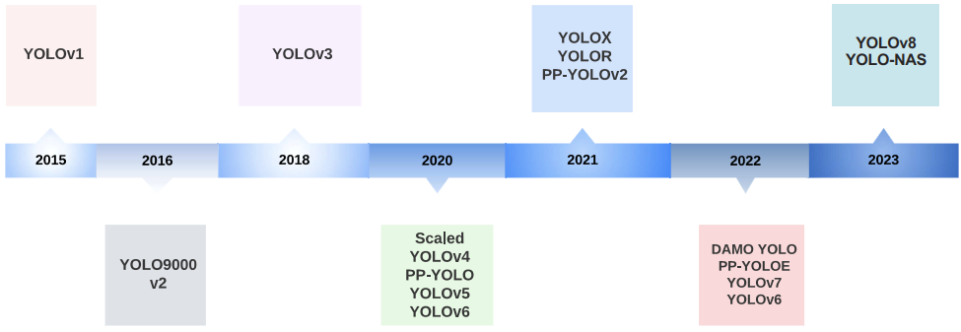
You Only Look Once
Notes:
本次实验选择对FPS游戏图像进行识别，因此对模型的推理性能有较高要求。在图像识别领域，YOLO系列是主流的实时图像识别方法。YOLO系列模型不仅推理性能高，识别性能优越于许多模型。
YOLO系列模型的发展历史如下(Terven and Cordova-Esparza 2023)：
其中YOLOv1至v3是由同一作者提出的，YOLOv4及之后的版本是由不同的作者提出的。其中，PP-YOLO系列是由百度公司提出的，YOLOv6则是由美团公司提出的。YOLOv1至v4使用Darknet框架实现模型的训练和推理，PP-YOLO使用了百度公司的PaddlePaddle框架，其它的模型则均使用了流行的PyTorch框架。

Slide 6
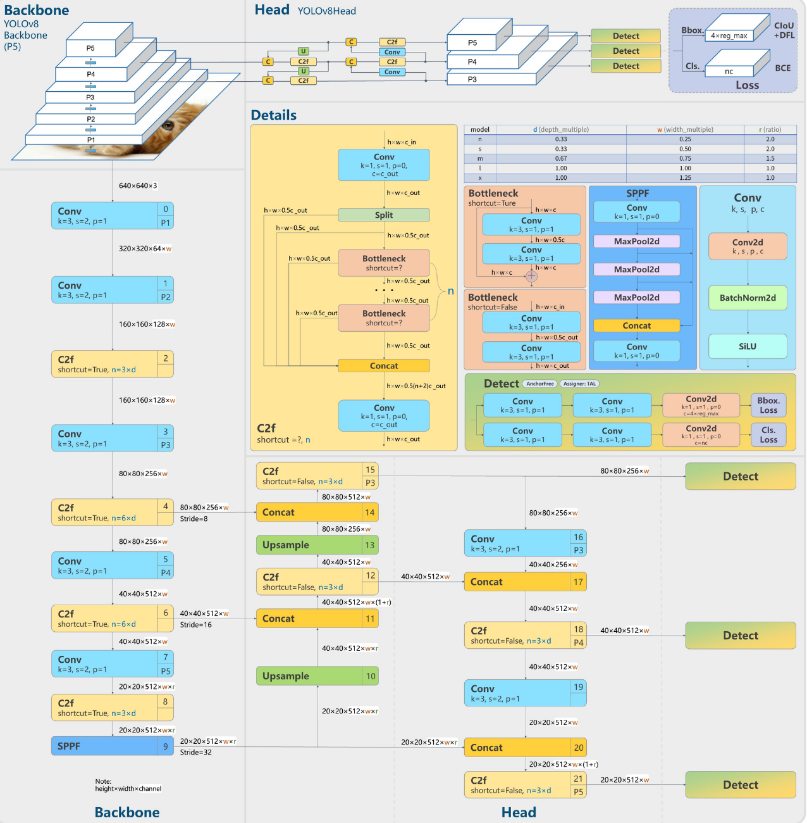
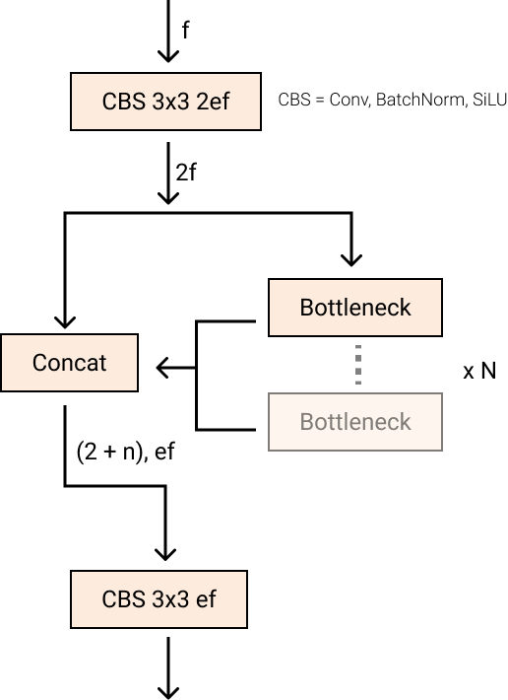
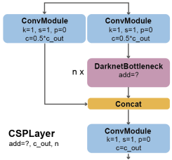
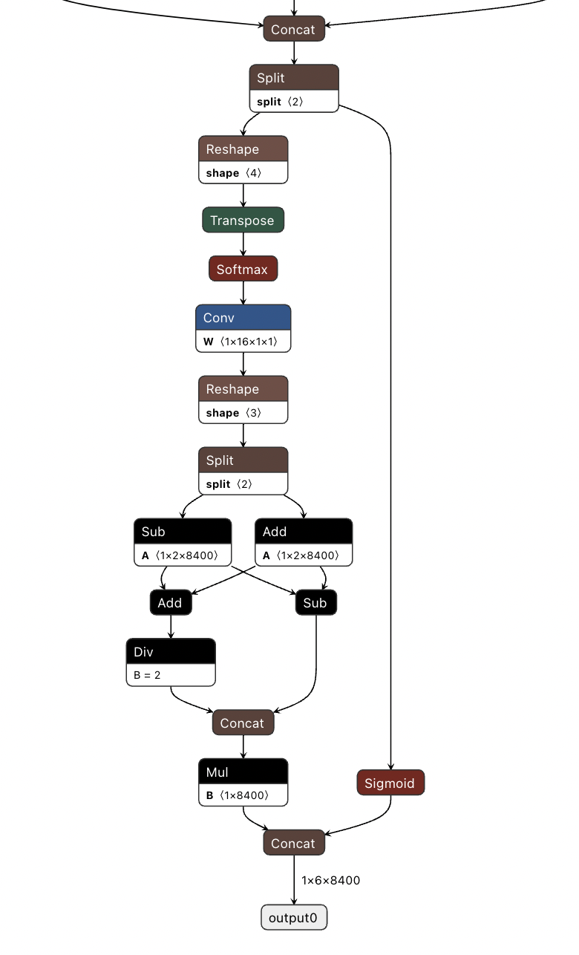
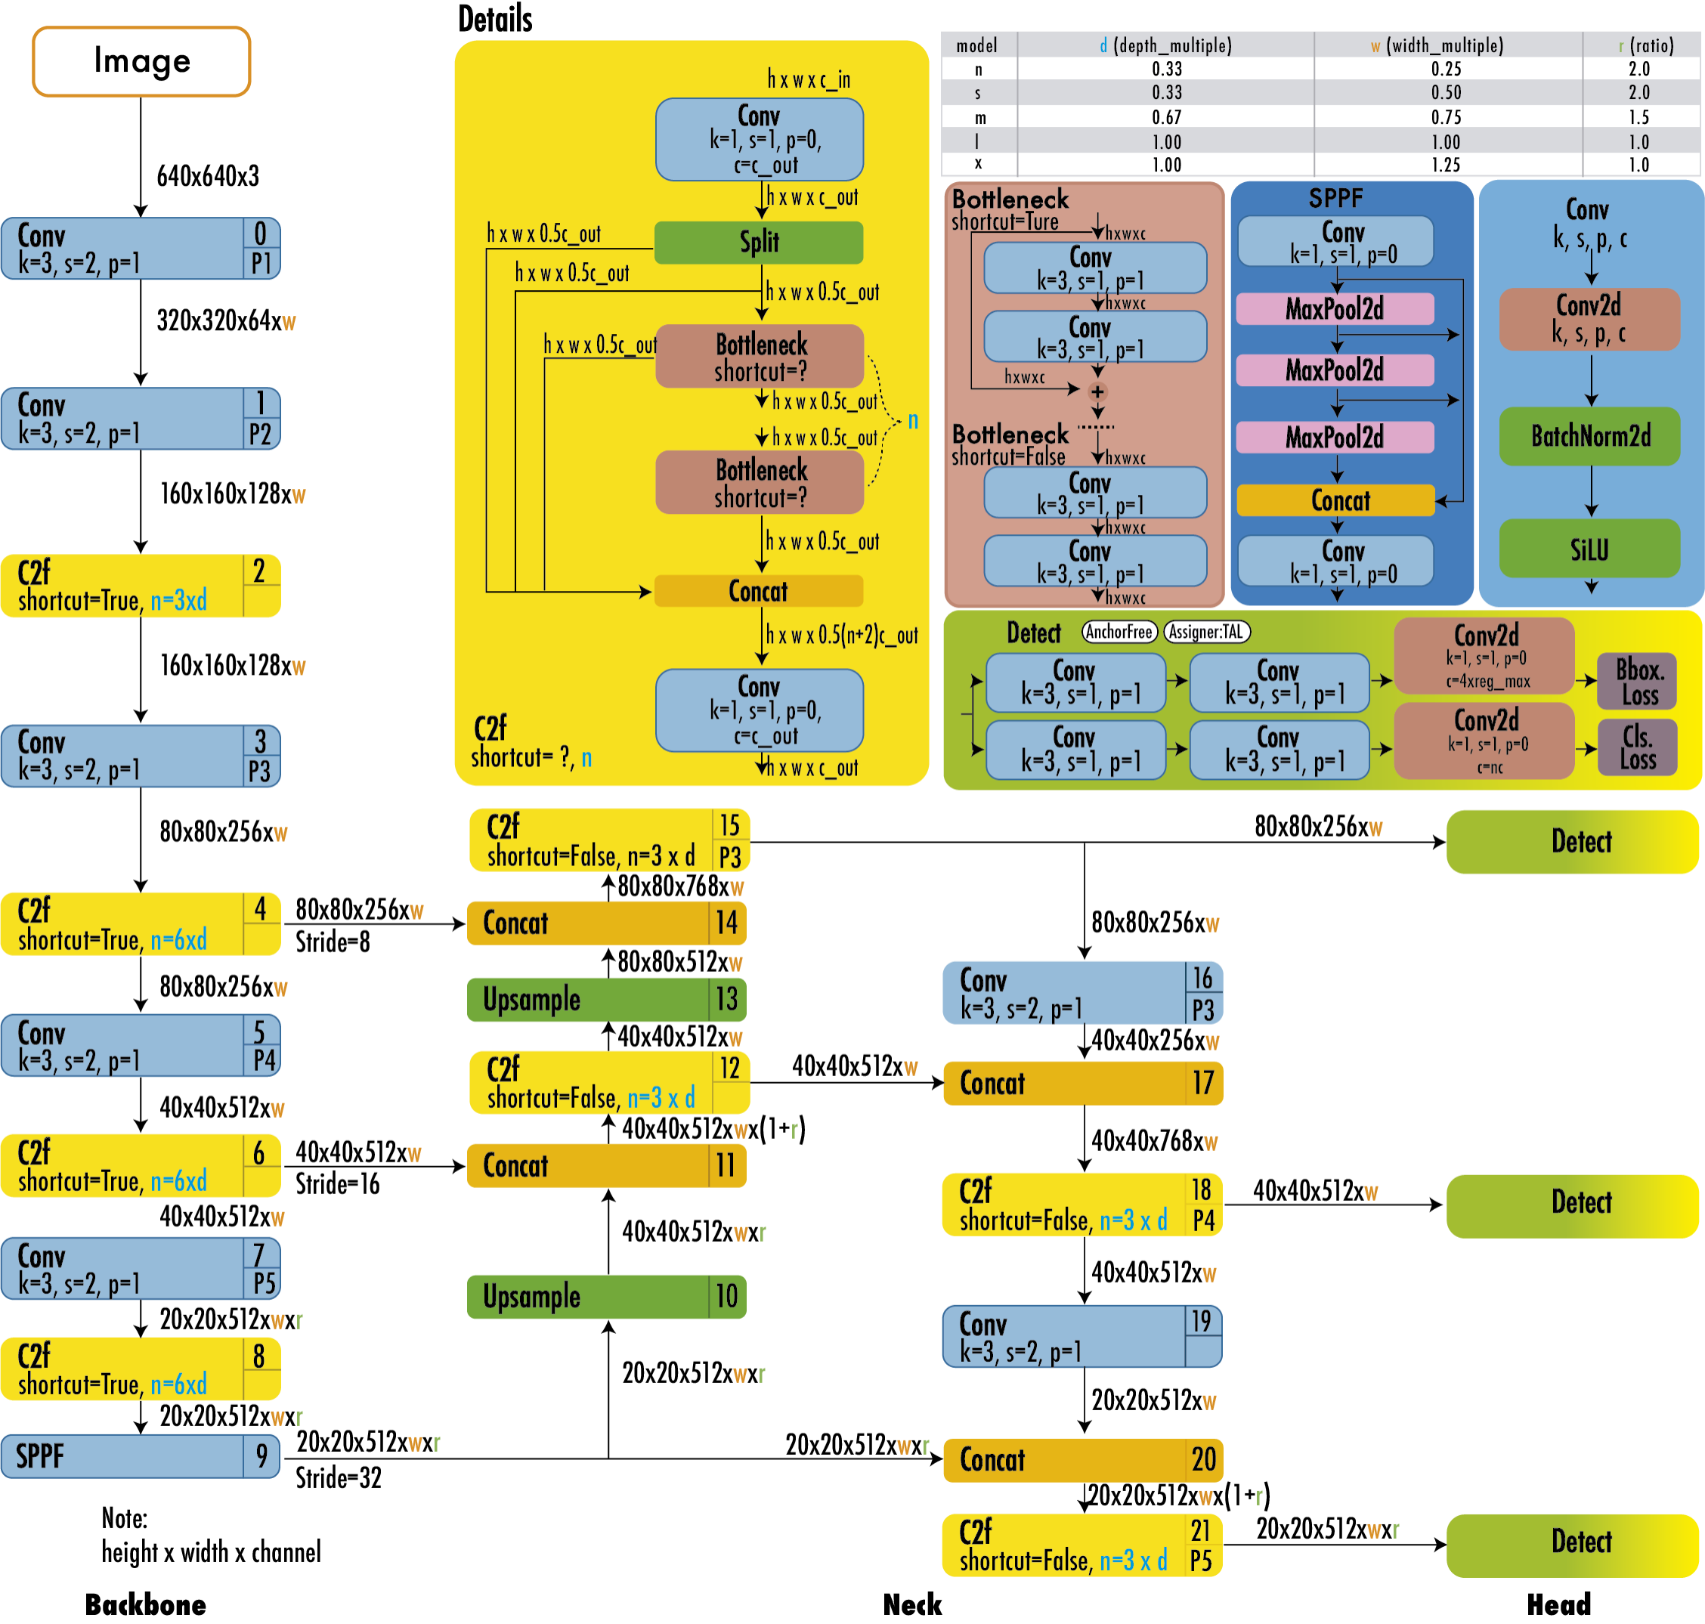
YOLOv8
C2f module
Anchor-free
Decoupled head
图像识别
语义分割
图像分类
姿态估计
CIoU and DFL loss functions
Notes:
在YOLO系列模型中，YOLOv8的性能处于领先地位。YOLOv8的具体网络架构如下(Jocher, Chaurasia, and Qiu [2022] 2023)：
YOLOv8的主要改进如下：
C2f：cross-stage partial bottleneck with two convolutions
在YOLOv8中，C2f 模块中的卷积核尺寸从1×1变为了3×3。
Anchor-free
YOLOv8不再使用anchor boxes来探测物体。在YOLO系列中，发布于YOLOv5与YOLOv6之间的YOLOX是第一个停止使用anchor boxes方法的模型。
Decoupled head
YOLOv8中，backbone和head之间实现了分离，这使得YOLOv8可以使用同样的backbone架构完成多种不同的视觉任务，包括图像识别、语义分割、图像分类和姿态估计。Decoupled head也是由YOLOX首先采用的。
CIoU and DFL loss functions
YOLOv8使用Complete IoU(Zheng et al. 2020)和Distribution Focal Loss(Li et al. 2020)取代了YOLOv5使用的bounding box loss，提升了小物体的识别效果，这是一项对于FPS游戏图像识别比较有价值的改进。

Slide 7
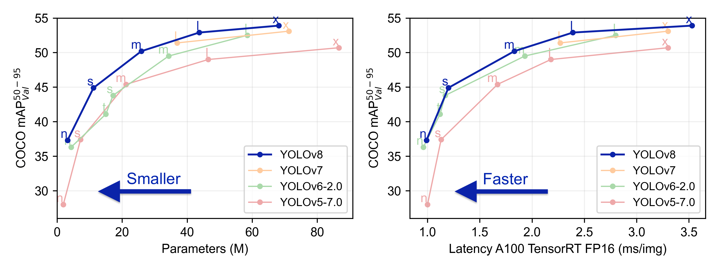
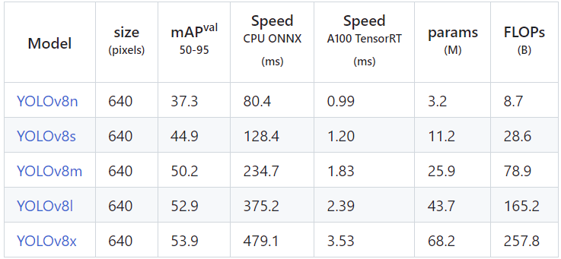
YOLOv8
Notes:
YOLOv8不同参数量的模型精度如下(Jocher, Chaurasia, and Qiu [2022] 2023)：

Slide 8
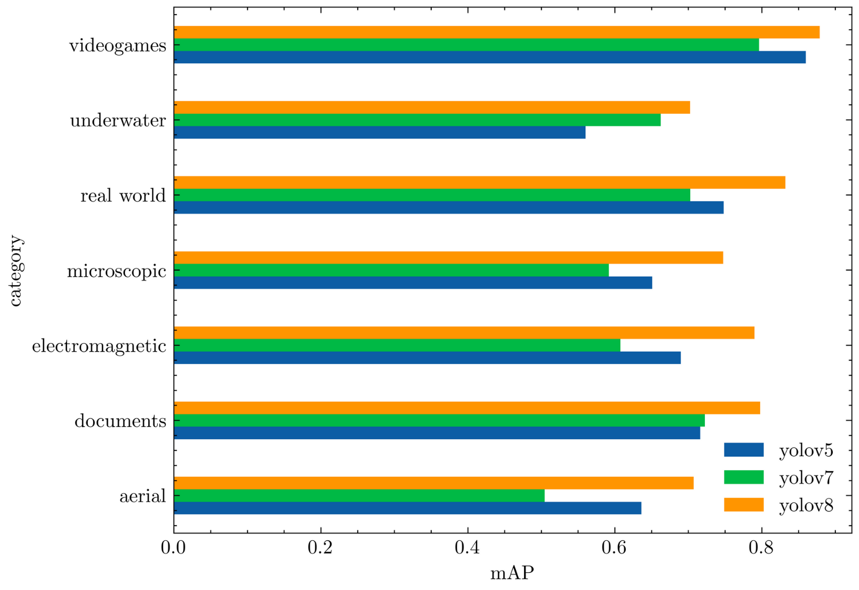
YOLOv8
Notes:
根据Roboflow的测试，YOLOv8在电子游戏图像识别任务中能够取得较高的精度，超越YOLOv5和YOLOv7。(“What Is YOLOv8? The Ultimate Guide.” n.d.)
电子游戏、真实世界
航拍、水下摄影
综上，在YOLO系列模型中，YOLOv8具有领先的性能，同时对于电子游戏图像识别表现良好，因此我选择了YOLOv8作为base模型来实现FPS游戏的图像识别。

Slide 9
实验
02

Slide 10
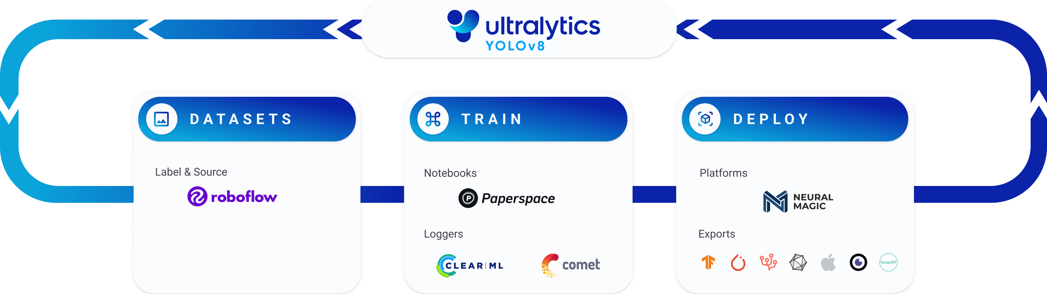
框架
PyTorch 2.0 + Ultralytics + roboflow
Notes:
本次实验使用了PyTorch 2.0、Ultralytics和roboflow作为框架。

Slide 11

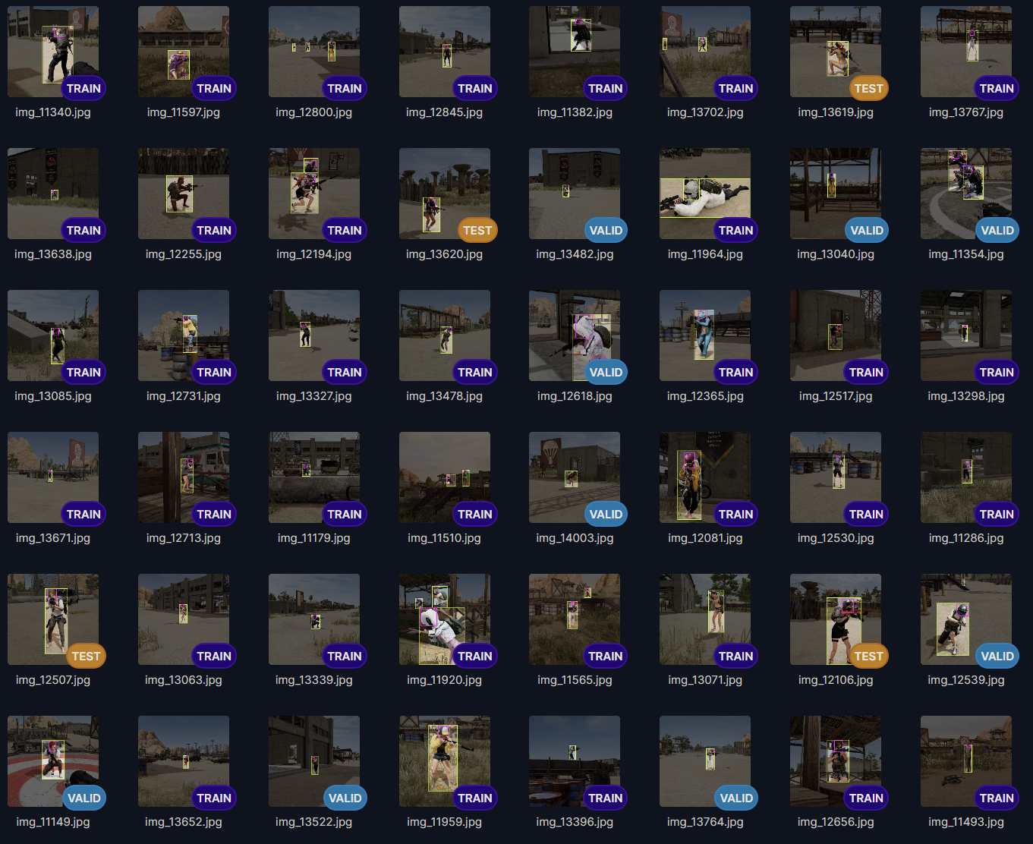
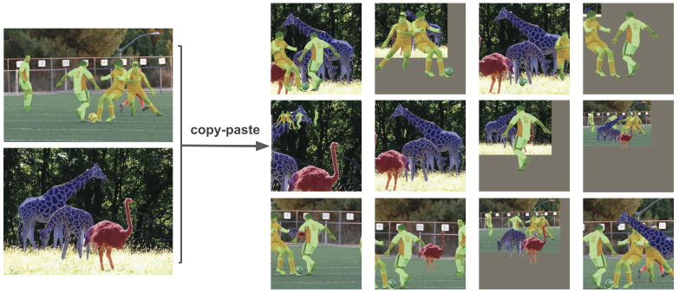
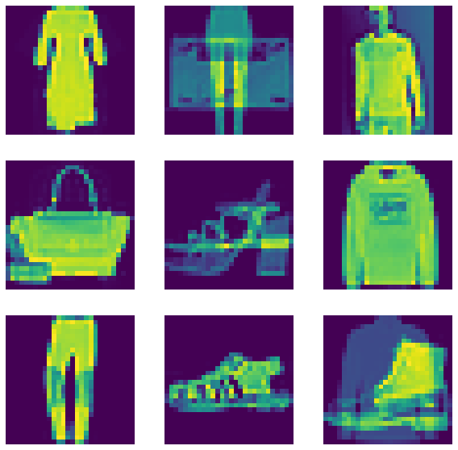
数据集
2744张
预处理：
640×640
数据增强：
Mosaic
Copy-Paste
Random affine
mixup
HSV augmentation
Random horizontal/vertical flip
Notes:
本次实验所使用的数据集含有2744张FPS游戏（PUBG）的图像。

Slide 12
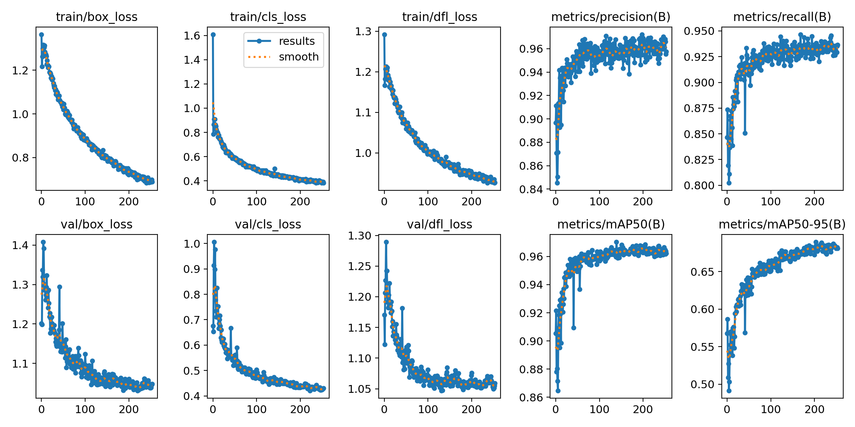
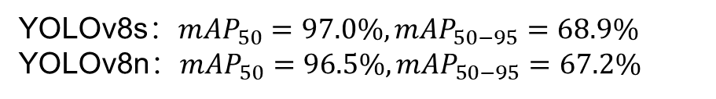
训练
Optimizer：SGD
Batch size：16
Learning rate：0.01
Early stopping
Epochs：254（203）
Automatic Mixed Precision
YOLOv8s：$mAP_{50}=97.0\%, mAP_{50−95}=68.9\%$
YOLOv8n：$mAP_{50}=96.5\%, mAP_{50−95}=67.2\%$
Notes:
模型的训练使用了SGD作为优化器，batch size为16，学习率为0.01。为了防止过拟合，训练过程中使用了early stopping。此外，训练过程还使用了PyTorch的Automatic Mixed Precision功能来提高训练速度和降低内存开销。
训练过程的loss和精度变化如下：
使用YOLOv8s作为预训练模型，在训练至203个epoch时所得模型取得了最佳精度，在第254个epoch时出现过拟合，early stopping停止了训练。最终模型所得精度 $mAP_{50}=97.0\%, mAP_{50−95}=68.9\%$。
此外，若使用参数量更小，推理性能更高的YOLOv8n作为预训练模型，可以得到 $mAP_{50}=96.5\%, mAP_{50−95}=67.2\%$ 的模型，精度稍差于以YOLOv8s为预训练模型的训练结果。

Slide 13
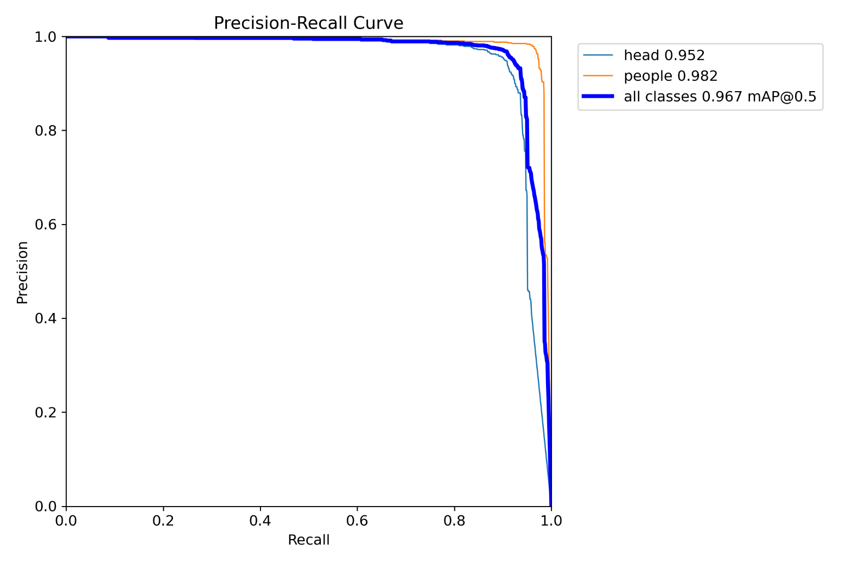
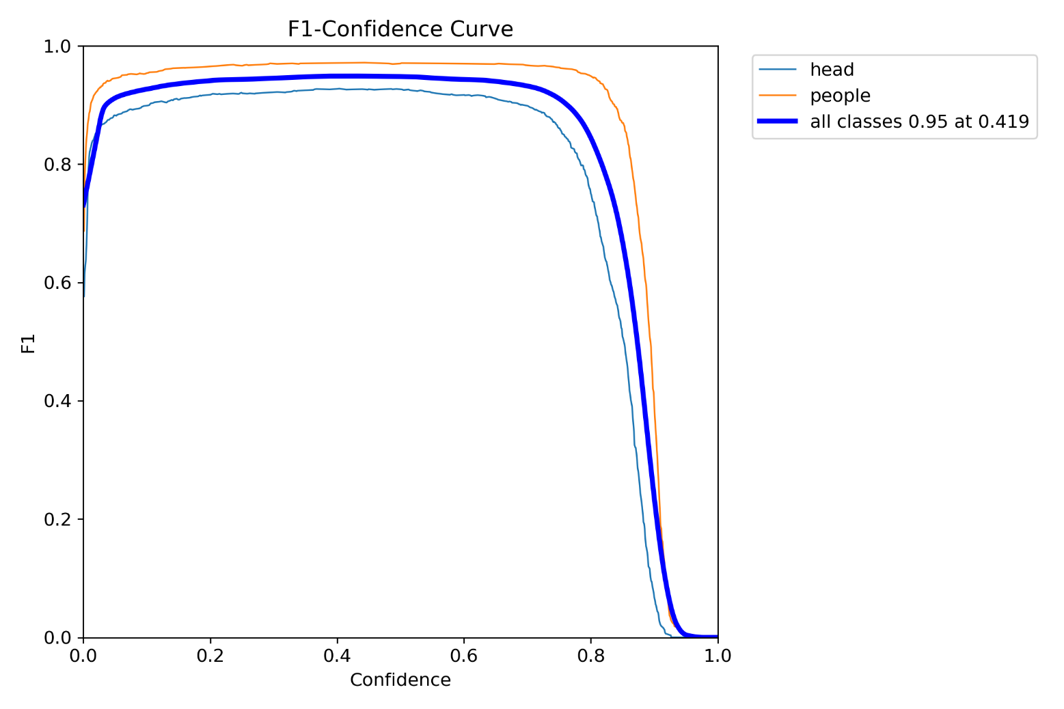
精度曲线
Notes:
所得模型的precision-recall曲线如下：
所得模型的F1-confidence曲线如下：
可以看出，该曲线呈现倒U形状，过低和过高的confidence都会导致识别性能下降，而中间的confidence则都能取得较高的识别性能。

Slide 14
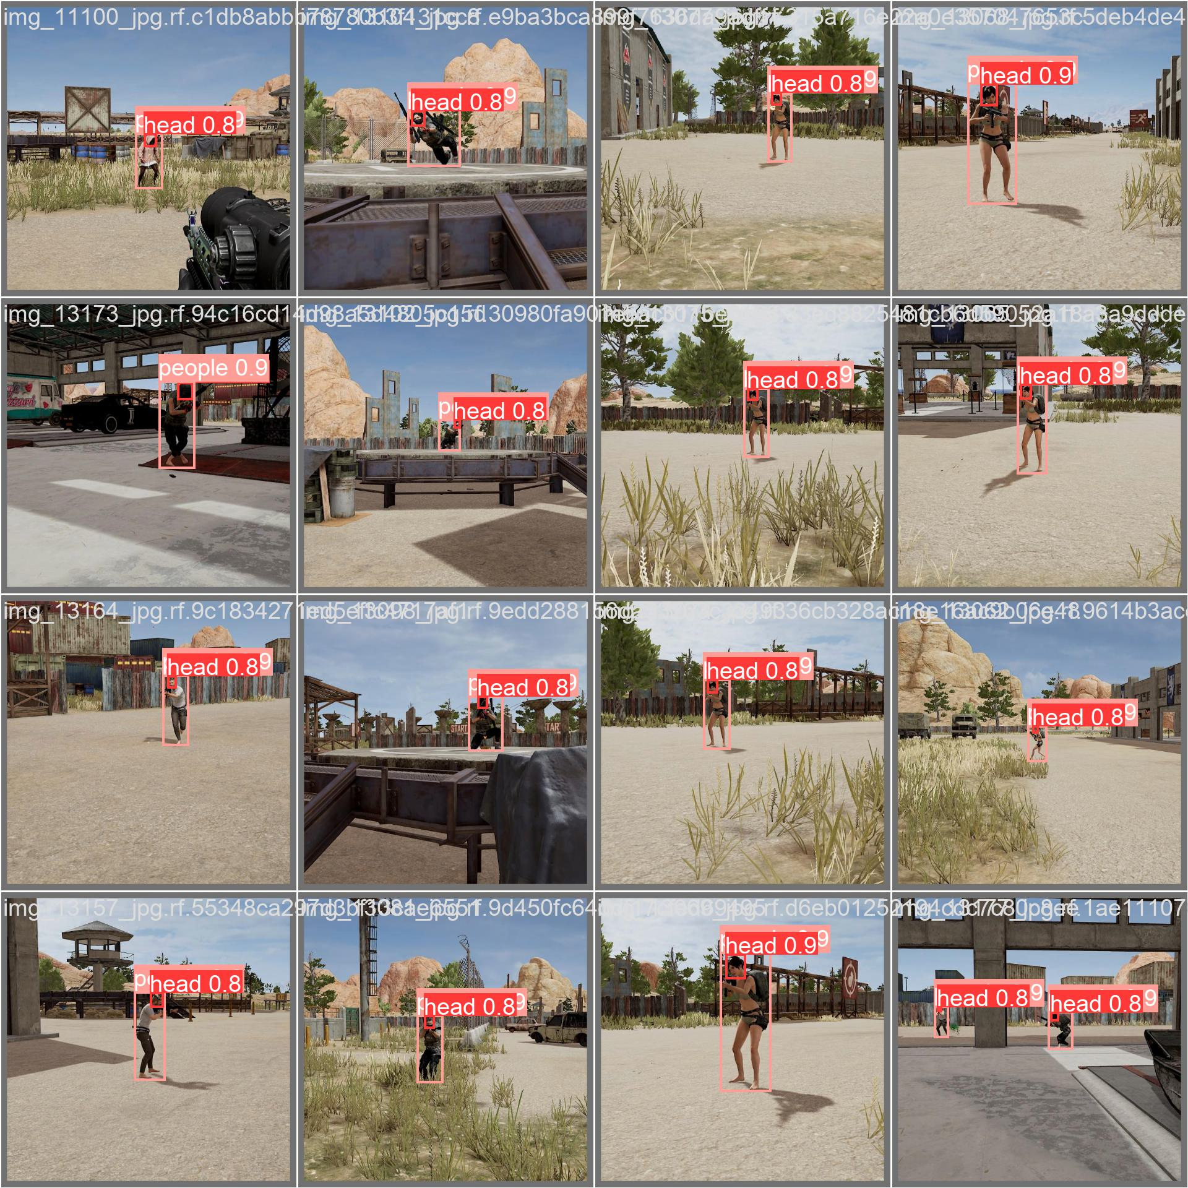
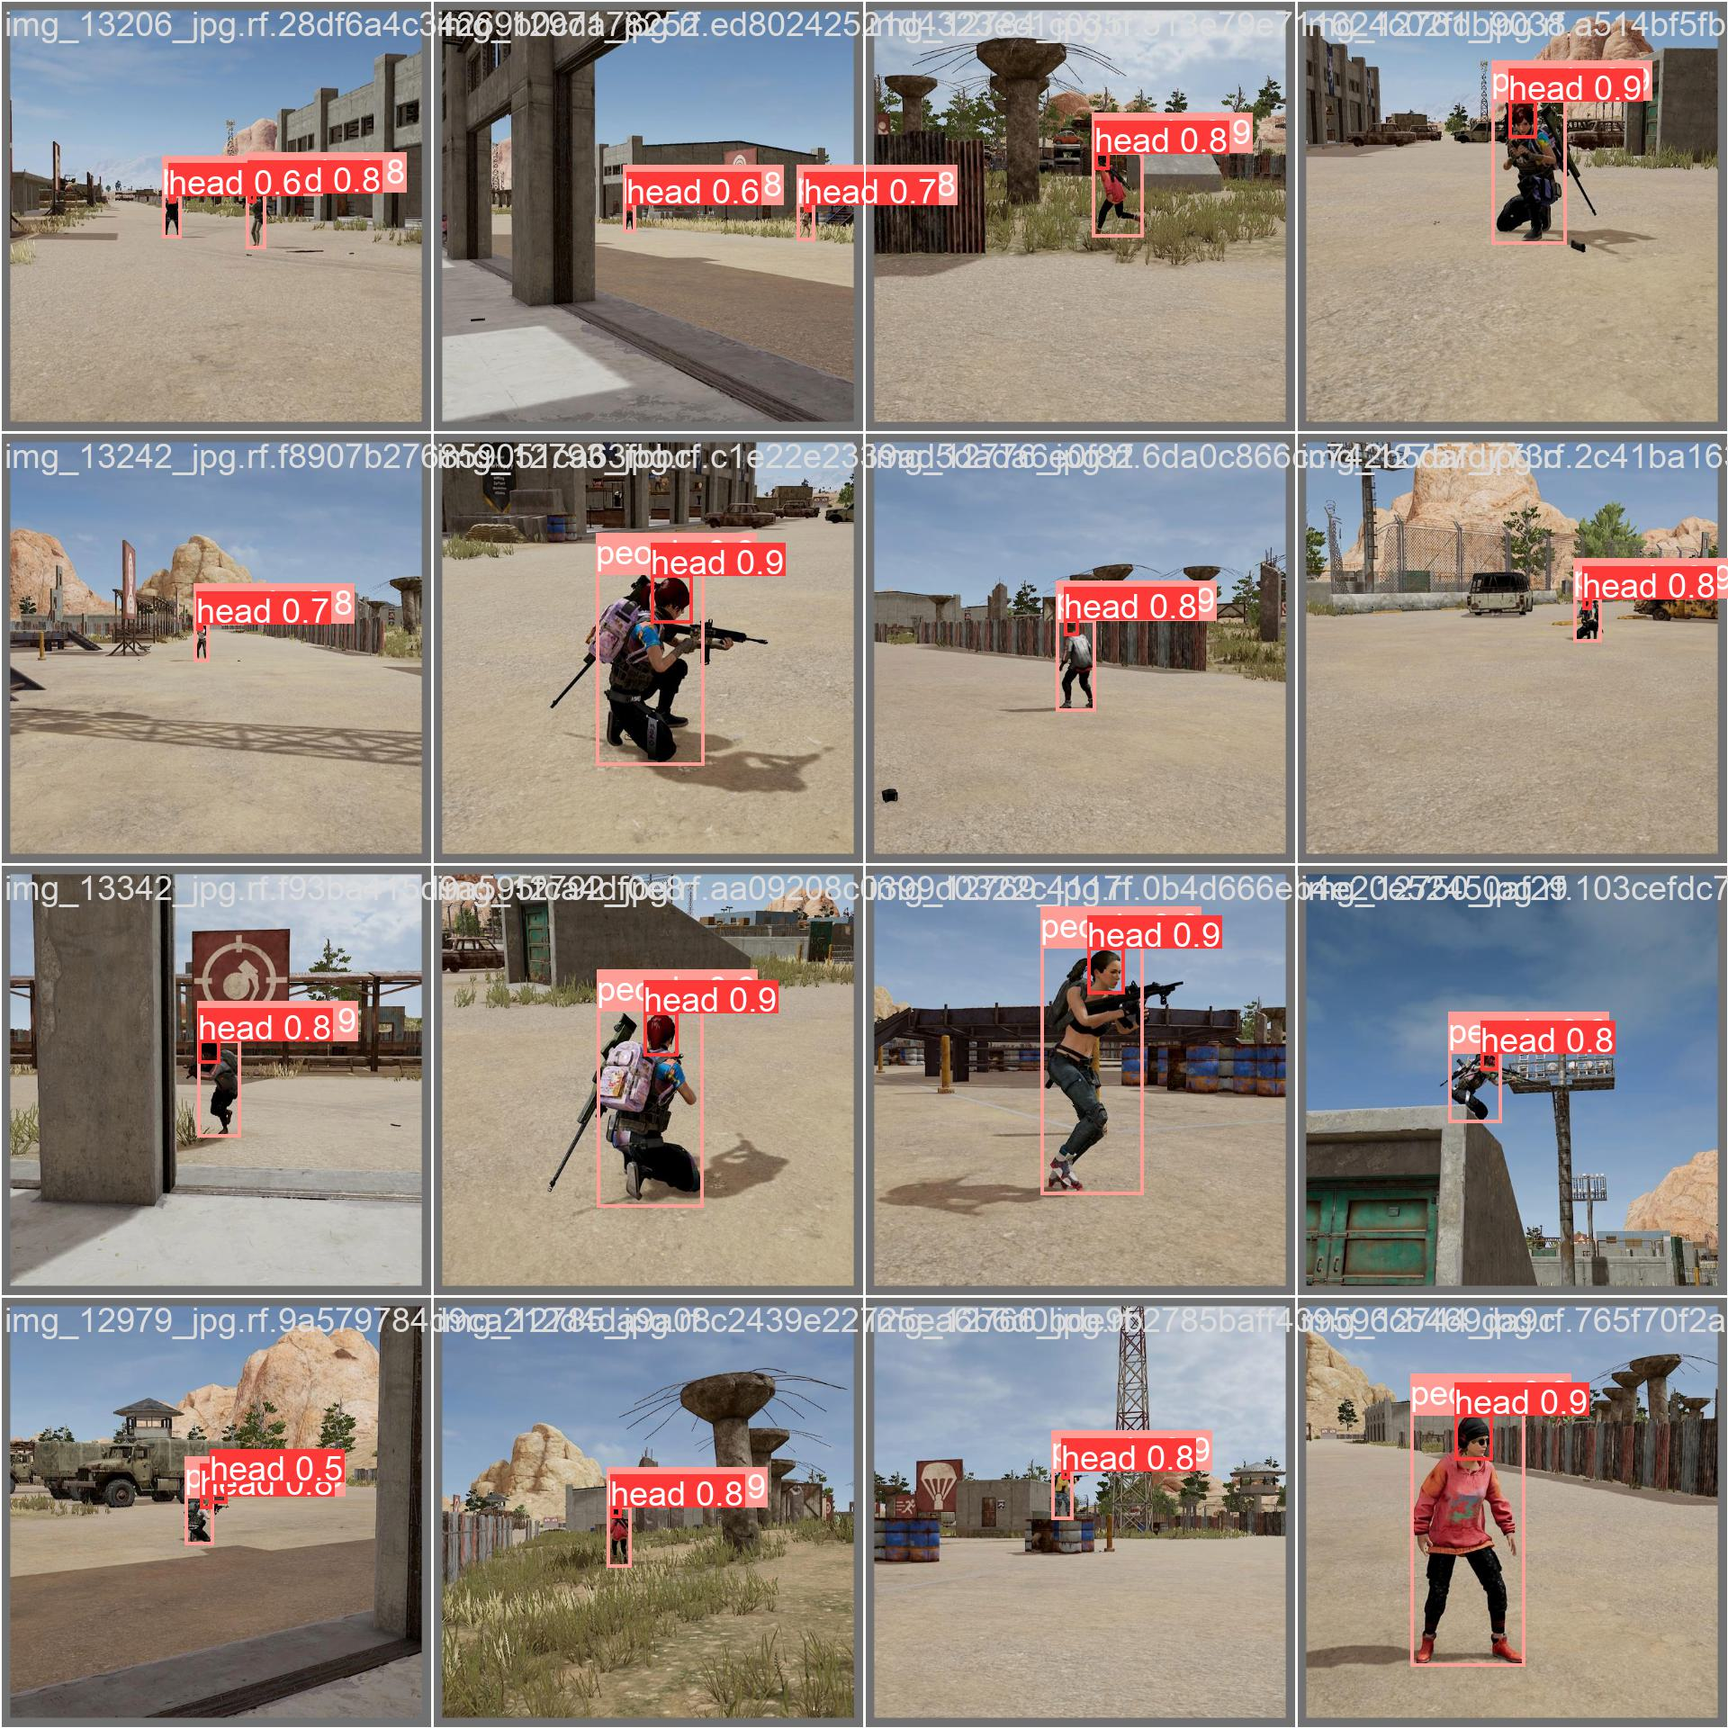
测试数据集

Slide 15
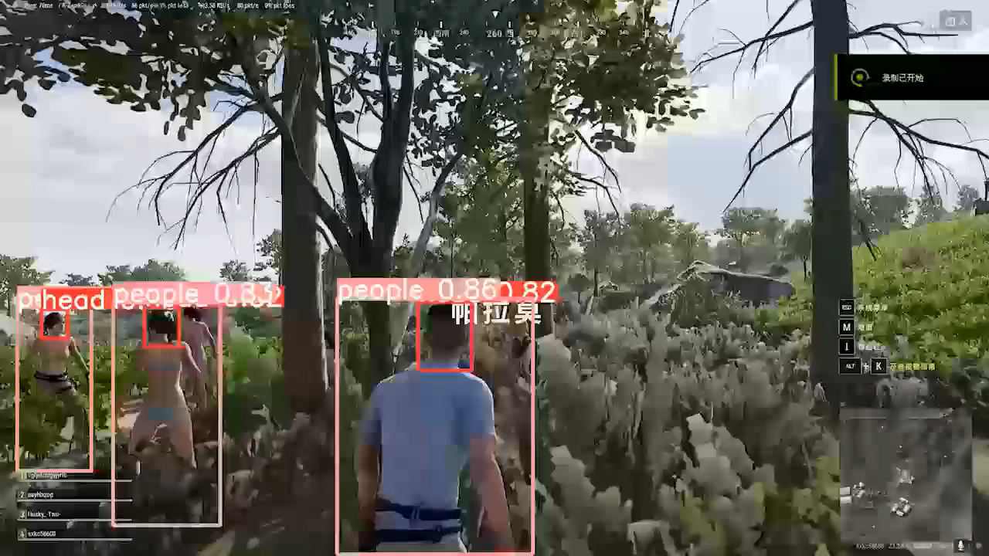
视频测试
Notes:
两个问题：
识别闪烁 → 物体追踪
结尾场景识别率低 → 数据集
在对游戏视频进行识别时，我发现YOLOv8识别结果的连续性较差，导致同一物体不能保持被识别，造成识别框闪烁。为了改善这一问题，我将YOLOv8模型与物体追踪算法进行了结合。

Slide 16
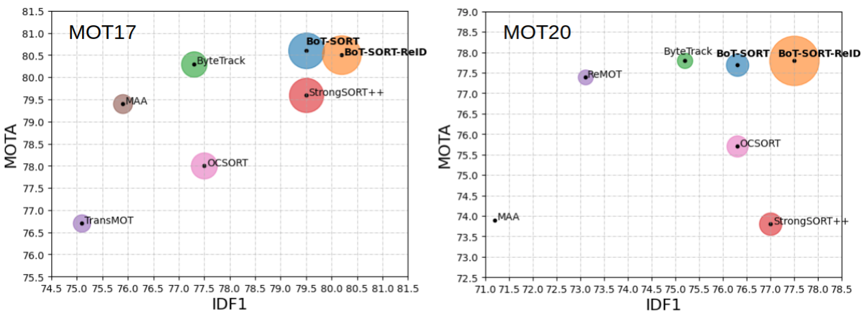
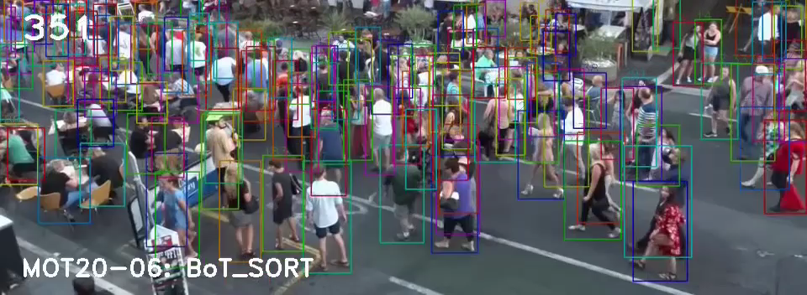
物体追踪
BoT-SORT
Notes:
物体追踪算法选择了BoT-SORT(Aharon, Orfaig, and Bobrovsky 2022)，它相较于其它算法具有较高的精度：

Slide 17
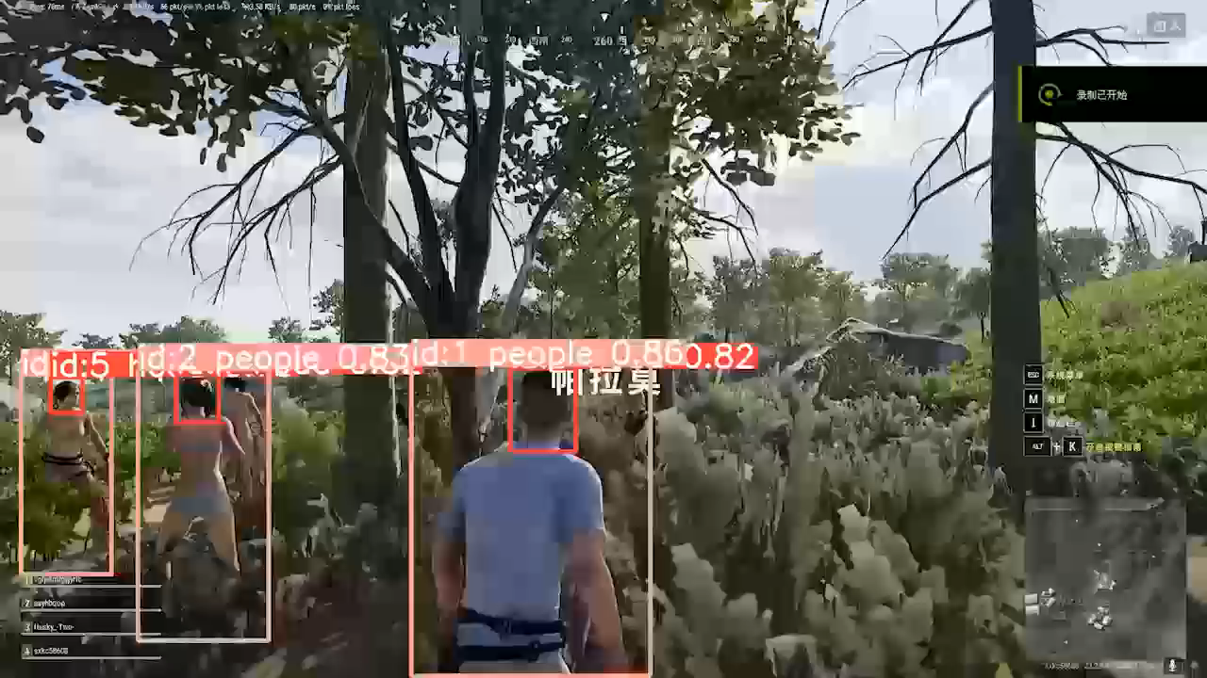
视频测试：物体追踪
Notes:
实验结果表明，集成BoT-SORT能够改善识别结果不连续的问题。

Slide 18
总结
03

Slide 19
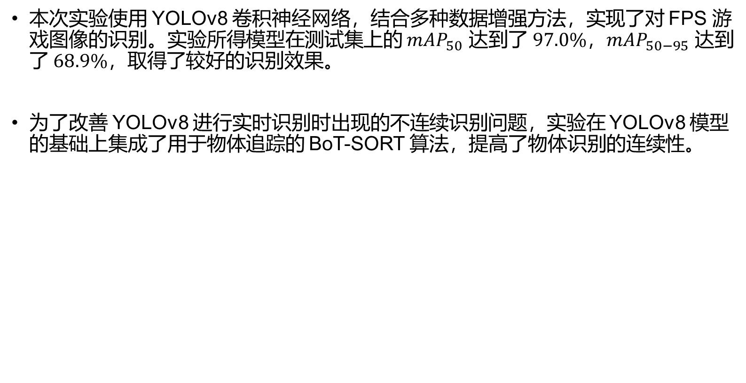
总结
本次实验使用 YOLOv8 卷积神经网络，结合多种数据增强方法，实现了对 FPS 游戏图像的识别。实验所得模型在测试集上的 $mAP_{50}$ 达到了 $97.0\%，mAP_{50−95}$ 达到了$68.9\%，取得了$较好的识别效果。
为了改善 YOLOv8 进行实时识别时出现的不连续识别问题，实验在 YOLOv8 模型的基础上集成了用于物体追踪的 BoT-SORT 算法，提高了物体识别的连续性。

Slide 20
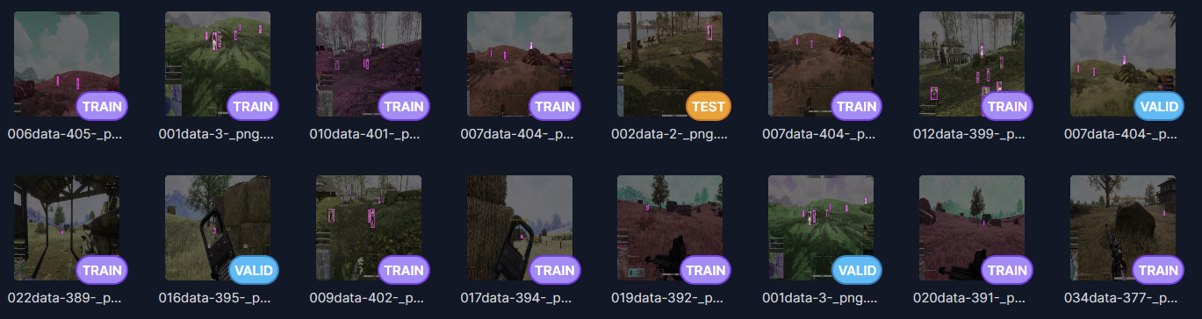
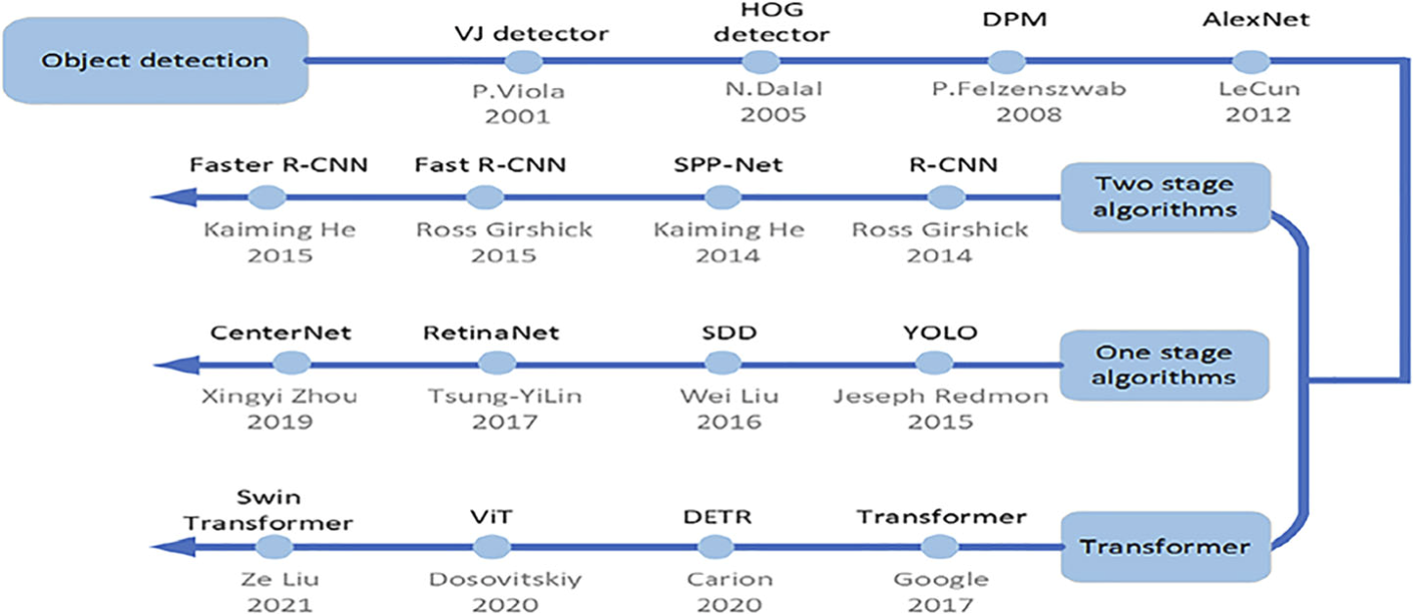
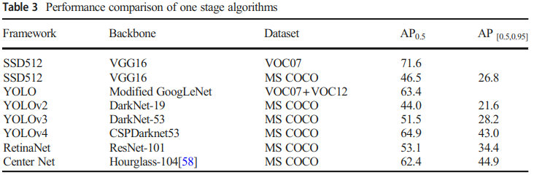
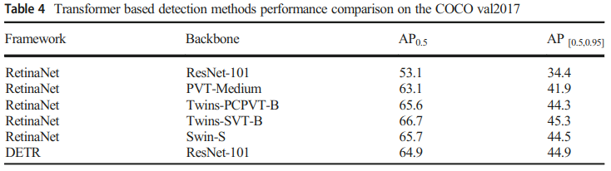
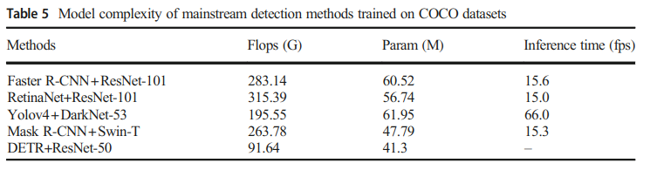
改进方向
数据集质量
多模态：声音
基于 Transformer 的图像识别
Notes:
根据实验过程中的经验来看，FPS游戏图像的识别效果与数据集高度相关。在前期，我使用了一个分辨率较低的公开数据集，所得模型的实际识别精度很低。要取得好的识别效果，需要目标FPS游戏的大量且丰富的图像数据集。
FPS游戏通常都会提供双声道音效来增强玩家体验，这可与图像结合，通过多模态模型提高物体的识别效果。
除了卷积神经网络外，使用Transformer架构也可实现图像识别。这种方法正在逐渐流行起来(Arkin et al. 2022)：
从模型推理所需的运算量来看，基于Transformer的图像识别模型的运算量较低，DETR的运算量只有YOLOv4的一半左右。这意味着基于Transformer的图像识别可以满足实时识别的要求。
从精度上来看，基于Transformer的图像识别模型也能够达到与基于卷积神经网络的模型相当的精度，能够满足实际需要。

Slide 21
谢谢
2023.6.1
参考：
Arkin, Ershat, Nurbiya Yadikar, Xuebin Xu, Alimjan Aysa, and Kurban Ubul. “A Survey: Object Detection Methods from CNN to Transformer.” Multimedia Tools and Applications 82, no. 14 (October 21, 2022): 21353–83. https://doi.org/10.1007/s11042-022-13801-3.
Terven, Juan, and Diana Cordova-Esparza. “A Comprehensive Review of YOLO: From YOLOv1 and Beyond.” arXiv, May 19, 2023. https://doi.org/10.48550/arXiv.2304.00501.
Jocher, Glenn, Ayush Chaurasia, and Jing Qiu. “YOLO by Ultralytics.” Python, January 2023. https://github.com/ultralytics/ultralytics.
Aharon, Nir, Roy Orfaig, and Ben-Zion Bobrovsky. “BoT-SORT: Robust Associations Multi-Pedestrian Tracking.” arXiv, July 7, 2022. https://doi.org/10.48550/arXiv.2206.14651.
Notes:
Aharon, Nir, Roy Orfaig, and Ben-Zion Bobrovsky. 2022. “BoT-SORT: Robust Associations Multi-Pedestrian Tracking.” arXiv. https://doi.org/10.48550/arXiv.2206.14651.
Arkin, Ershat, Nurbiya Yadikar, Xuebin Xu, Alimjan Aysa, and Kurban Ubul. 2022. “A Survey: Object Detection Methods from CNN to Transformer.” Multimedia Tools and Applications 82 (14): 21353–83. https://doi.org/10.1007/s11042-022-13801-3.
Ghiasi, Golnaz, Yin Cui, Aravind Srinivas, Rui Qian, Tsung-Yi Lin, Ekin D. Cubuk, Quoc V. Le, and Barret Zoph. 2021. “Simple Copy-Paste Is a Strong Data Augmentation Method for Instance Segmentation.” arXiv. https://doi.org/10.48550/arXiv.2012.07177.
Jocher, Glenn, Ayush Chaurasia, and Jing Qiu. (2022) 2023. “YOLO by Ultralytics.” Python. https://github.com/ultralytics/ultralytics.
Li, Xiang, Wenhai Wang, Lijun Wu, Shuo Chen, Xiaolin Hu, Jun Li, Jinhui Tang, and Jian Yang. 2020. “Generalized Focal Loss: Learning Qualified and Distributed Bounding Boxes for Dense Object Detection.” arXiv. https://doi.org/10.48550/arXiv.2006.04388.
Terven, Juan, and Diana Cordova-Esparza. 2023. “A Comprehensive Review of YOLO: From YOLOv1 and Beyond.” arXiv. https://doi.org/10.48550/arXiv.2304.00501.
“What Is YOLOv8? The Ultimate Guide.” n.d. Accessed June 1, 2023. https://blog.roboflow.com/whats-new-in-yolov8/.
Zhang, Hongyi, Moustapha Cisse, Yann N. Dauphin, and David Lopez-Paz. 2018. “Mixup: Beyond Empirical Risk Minimization.” arXiv. https://doi.org/10.48550/arXiv.1710.09412.
Zheng, Zhaohui, Ping Wang, Wei Liu, Jinze Li, Rongguang Ye, and Dongwei Ren. 2020. “Distance-IoU Loss: Faster and Better Learning for Bounding Box Regression.” Proceedings of the AAAI Conference on Artificial Intelligence 34 (07): 12993–0. https://doi.org/10.1609/aaai.v34i07.6999.

